Slide 1

СССР
накануне
Великой Отечественной войны

Slide 2
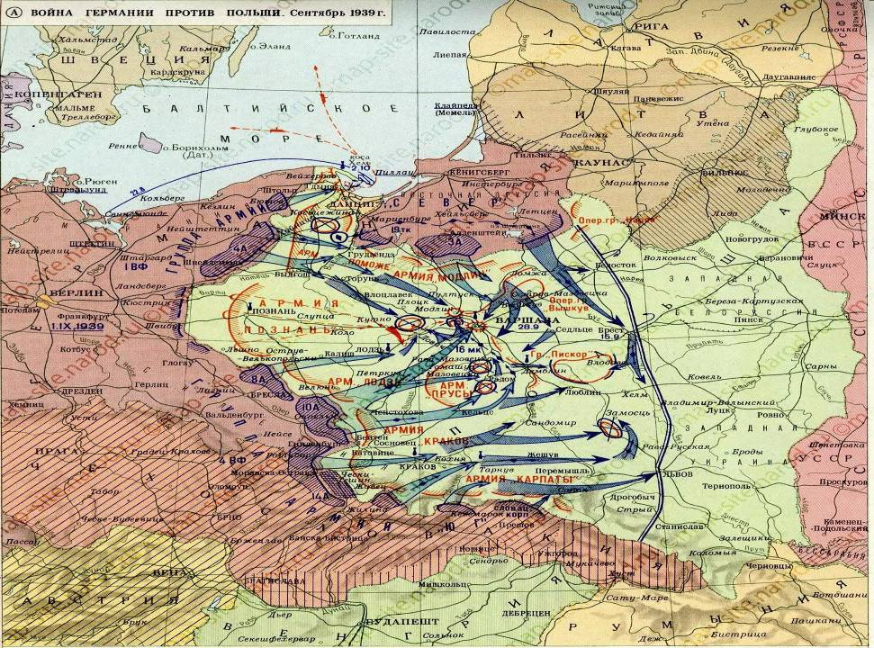

Slide 3
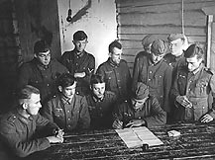
3 сентября 1939 года - объявление Англией и Францией войны Германии
СТРАННАЯ ВОЙНА - положение на Западном фронте в течение первых девяти месяцев (сентябрь 1939 — май 1940) Второй мировой войны.
Англо-французские и сосредоточенные против них германские войска бездействовали. Правительства Великобритании и Франции рассчитывали на примирение с Германией, а немецкая армия готовилась к наступлению против стран Западной Европы.
Немецкие солдаты на Западном фронте.
Осень 1939 года.

Slide 4
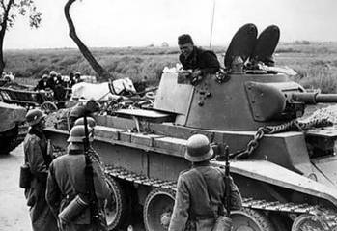
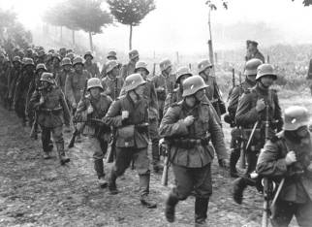
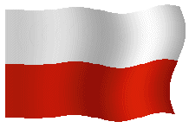
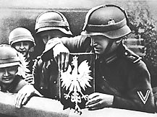
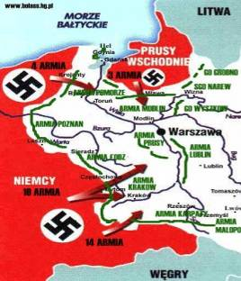
1 сентября 1939 года
– нападение Германии на Польшу
– начало Второй мировой войны.
Гитлеровцы срывают польский герб.
Польско-германская граница, сентябрь 1939 года.

Slide 5
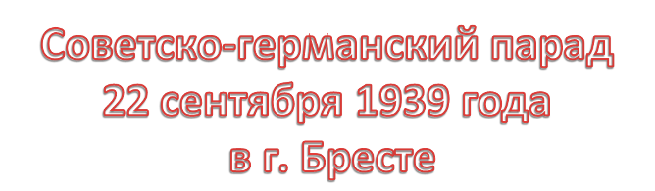
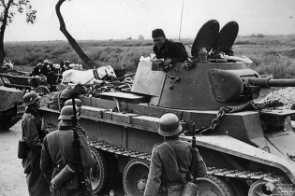
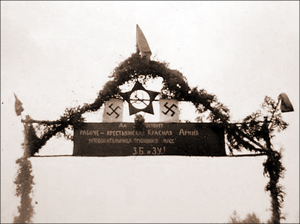
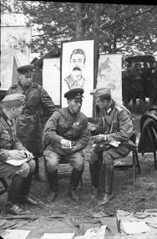
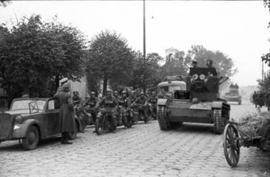

Slide 6

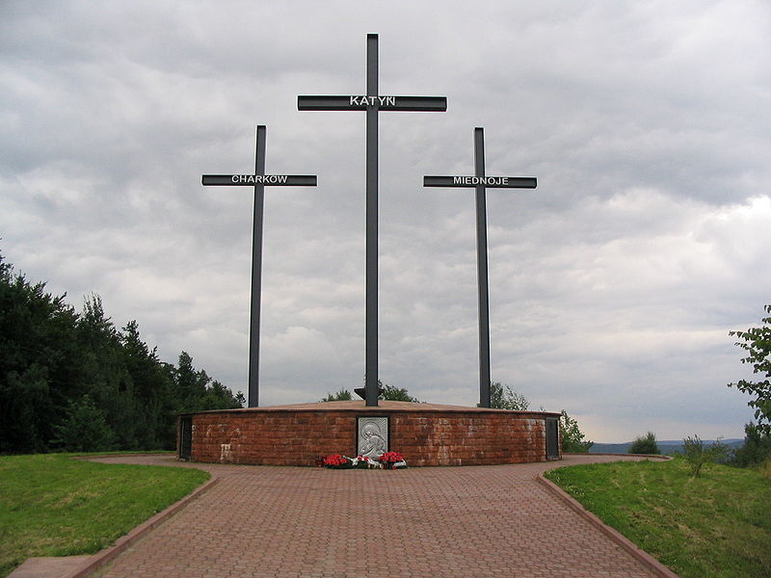
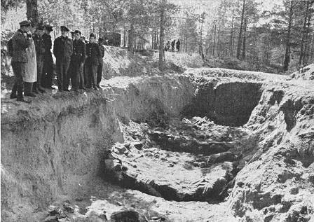
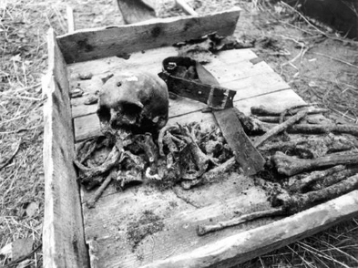

Slide 7

ГОД | ТЕРРИТОРИЯ
 | Какие вошли | Как стали называться

Slide 8

ГОД | ТЕРРИТОРИЯ
 | Какие вошли | Как стали называться
Сентябрь 1939 г. | От Польши – Западная Украина | Украинская ССР
 | Западная Белоруссия | Белорусская ССР
Июнь 1940 г. | От Румынии – Бессарабия и Северная Буковина | Молдавская ССР
Июль 1940 г | Эстония, Латвия, Литва | Эстония, Латвия, Литва

Slide 9
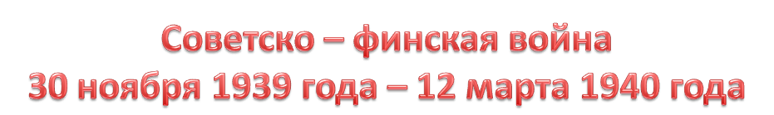
Виды вооружений | Советская армия | Финны | Соотношение
Танки | 1476 | 30 | 1: 49
Арт. оружие | 2759 | 530 | 1 : 5
Самолеты | 2446 | 118 | 1 : 20

Slide 10

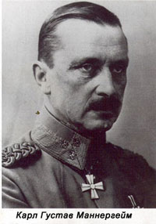
1938 г. – СССР предлагает Финляндии
Совместно разработать систему по
Обеспечению безопасности границ;
Отказ со стороны Финляндии и резкое
Увеличение военных расходов (четверть
годового государственного бюджета).
апрель 1939 г.- возобновлены
переговоры:
СССР предлагал военную помощь, а в ответ
Просил передать в аренду на 30 лет п-в
Ханко - отказ.
Главнокомандующий финской армией

Slide 11
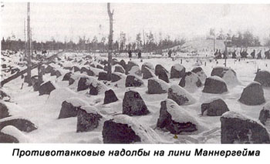
В итоге к началу осени было возведено несколько сот новых ДОТов, ДЗОТов, сотни километров траншей, окопов, бетонных надолбов.
Так была сформирована «линия Маннергейма».

Slide 12
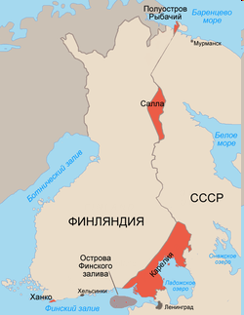
30 ноября 1939 г. – 12 марта 1940 г. –
советско-финляндская война –
присоединение к СССР Карельского
перешейка и северного побережья
Ладожского озера
Значение советско-финляндской войны:
1) война выявила много серьезных недостатков и в боевой подготовке войск, и в их оснащении.
2) спешно назначенные на высшие командные должности командиры среднего звена, взамен репрессированных в 1937-1938 гг. руководящих кадров Красной Армии, продемонстрировали низкие навыки управления войсками и организации боевых действий.
Последствия советско-финляндской войны для внешнеполитического положения СССР:
1) Советский Союз исключен из Лиги Наций как государство-агрессор (1939 г.).
2) Осень 1940 г. – немецкие войска вошли в Финляндию.
3) Гитлер был убежден в слабости Красной Армии.

Slide 13
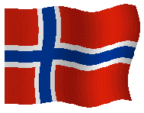
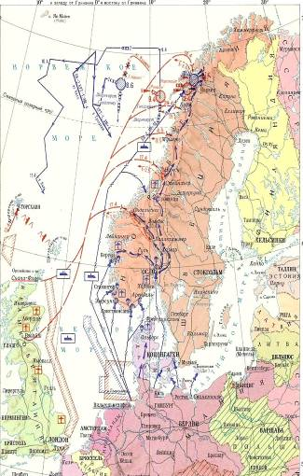
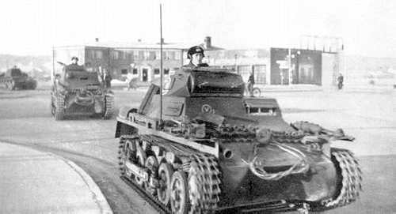


9 апреля 1940 года - нападение Германии на Данию и Норвегию

Slide 14

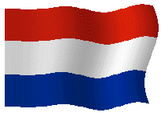
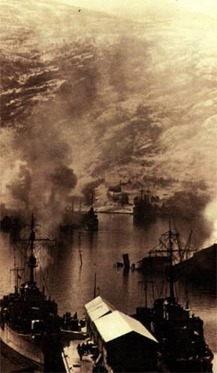
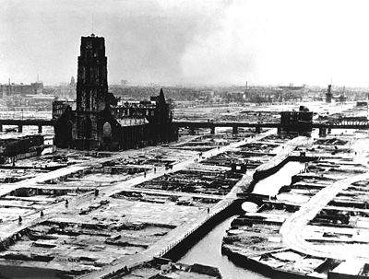
10 мая 1940 года вторжение Германии в Нидерланды,
Бельгию и Люксембург

Slide 15
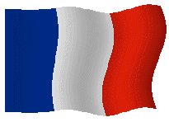
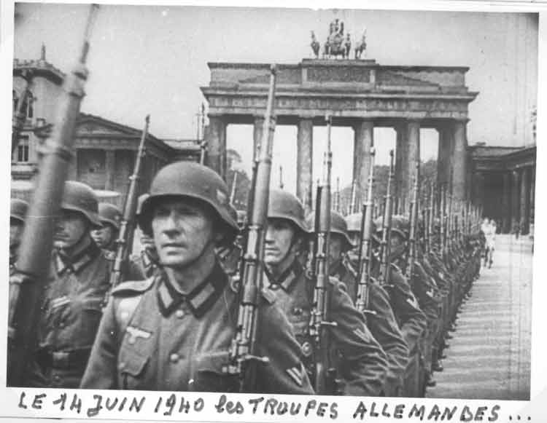
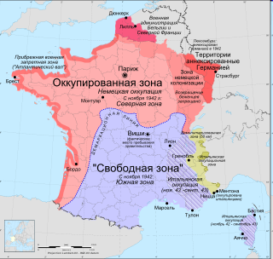
14 июня 1940 года – взятие германскими войсками Парижа

Slide 16
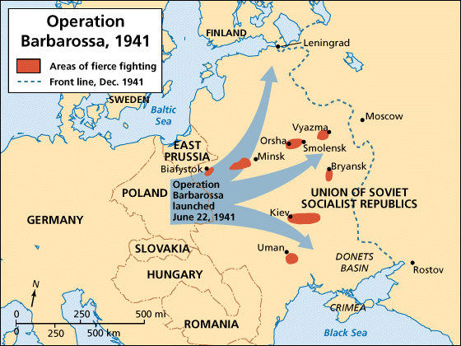
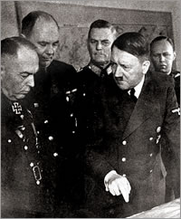
Декабрь 1940 г. –
план «Барбаросса»
План «Барбаросса», составленный с учетом опыта войны в Европе
предусматривал проведение «молниеносной войны».
Германская армия должна была наступать 3 группами: группа
«Север» - на Ленинград,
«Центр» - на Москву,
«Юг» - на Украину.
За 6 недель предполагалось разгромить Красную Армию
и выйти на линию Архангельск - Астрахань.

Slide 17
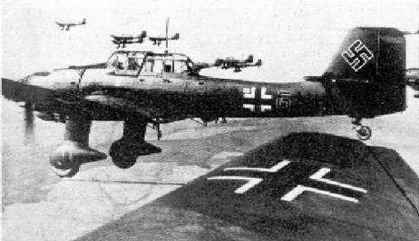
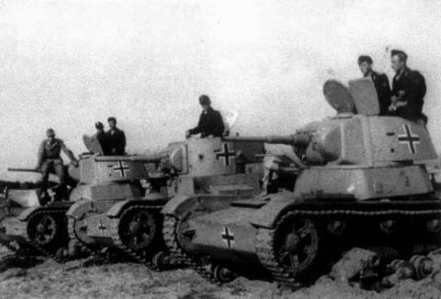
Накануне войны
К границам СССР были
стянуты отборные немецкие
войска, получившие богатый
боевой опыт ведения
молниеносной войны,
имевшие на вооружении
первоклассную по тем
временам технику.
Подчинив экономику
захваченных и союзных
стран, Германия
располагала огромным
количеством вооружения,
боевой техники, запасов
военного имущества из
оккупированных стран, что
создавало значительное
превосходство в силах и
средствах над СССР.

Slide 18
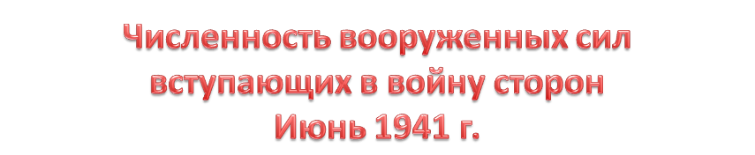
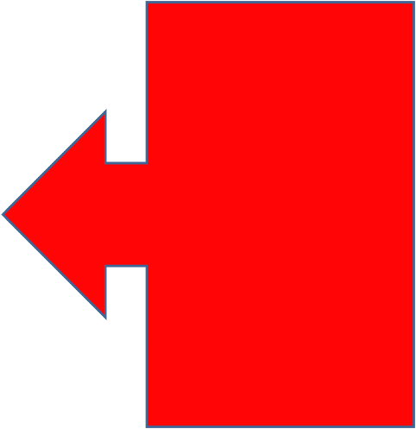

ГЕРМАНИЯ:
5,5 млн. чел.
190 дивизий
19 танковых
14 моторизованных
4300 танков
5000 самолетов
47 000 орудий и
минометов
СССР:
2,9 млн. чел.
170 дивизий
40 танковых
20 моторизованных
8000 танков
(1475 – новых типов)
7000 самолетов
(1540 – новых типов)
37 500 орудий и
минометов

